Slide 1
MP3 – Veri Toplama Tasarımı
İmge Merve Sertaç 360125002
İkra Ceylan 360125030
İlayda Mat 360125016

Slide 2
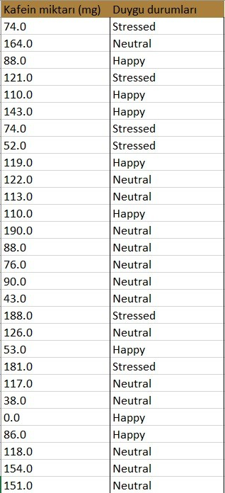
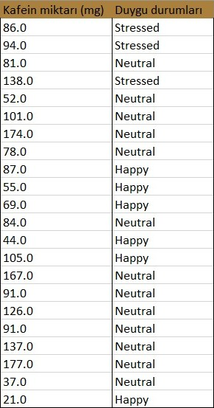
Veri setimize Kaggle üzerinden ulaştık. Açık veri seti kullandık.[1]

Slide 3
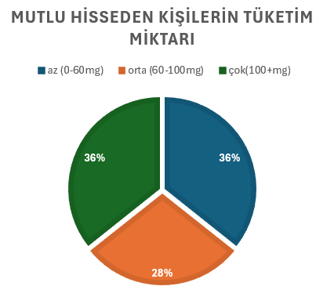
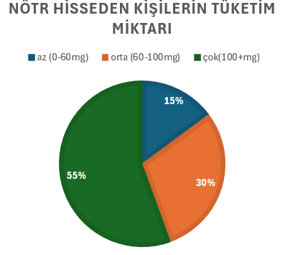
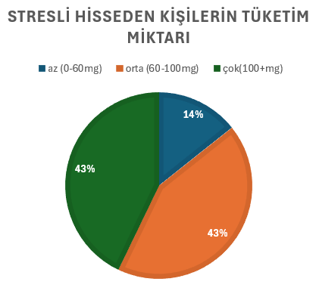
DUYGU DURUMLARINA GÖRE KAHVE TÜKETİM MİKTARININ DAĞILIŞI

Slide 4
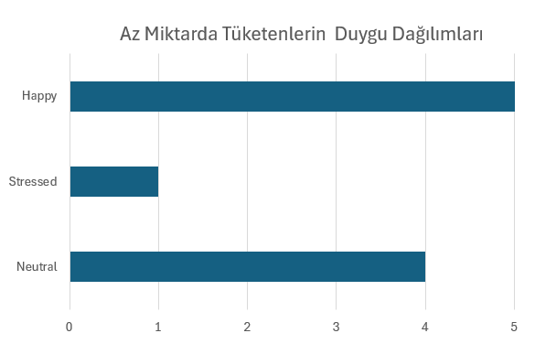
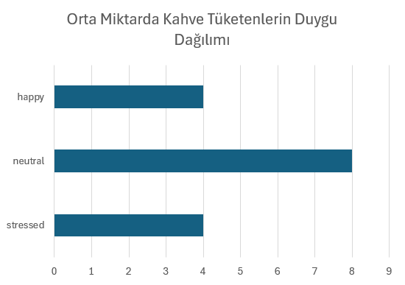
TÜKETİM MİKTARINA GÖRE DUYGU DURUMLARININ DAĞILIŞI

Slide 5
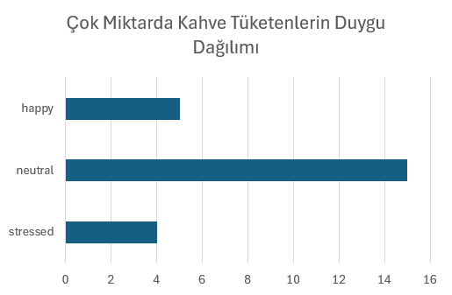

Slide 6
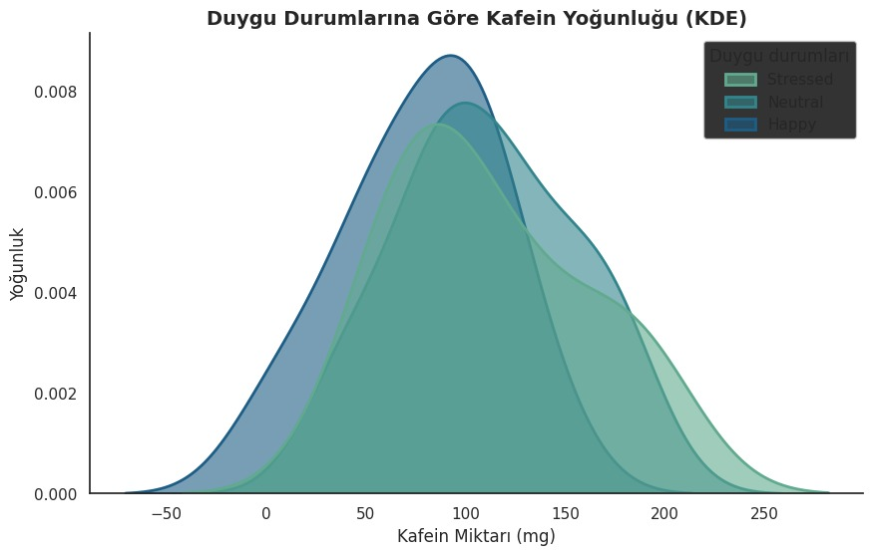
[2]

Slide 7
KAYNAKÇA
[1] Ian Too, " Moodify: Simulated Mood Prediction Dataset«,Kaggle,2025. Erişim: Kasım 18,2025.[Çevrimiçi] Kullanılabilir: https://www.kaggle.com/datasets/ianktoo/moodify-data
[2] Google, "Gemini", Erişim: Kasım 15, 2025. [Çevrimiçi]. Kullanılabilir: https://gemini.google.com/

